Slide 1
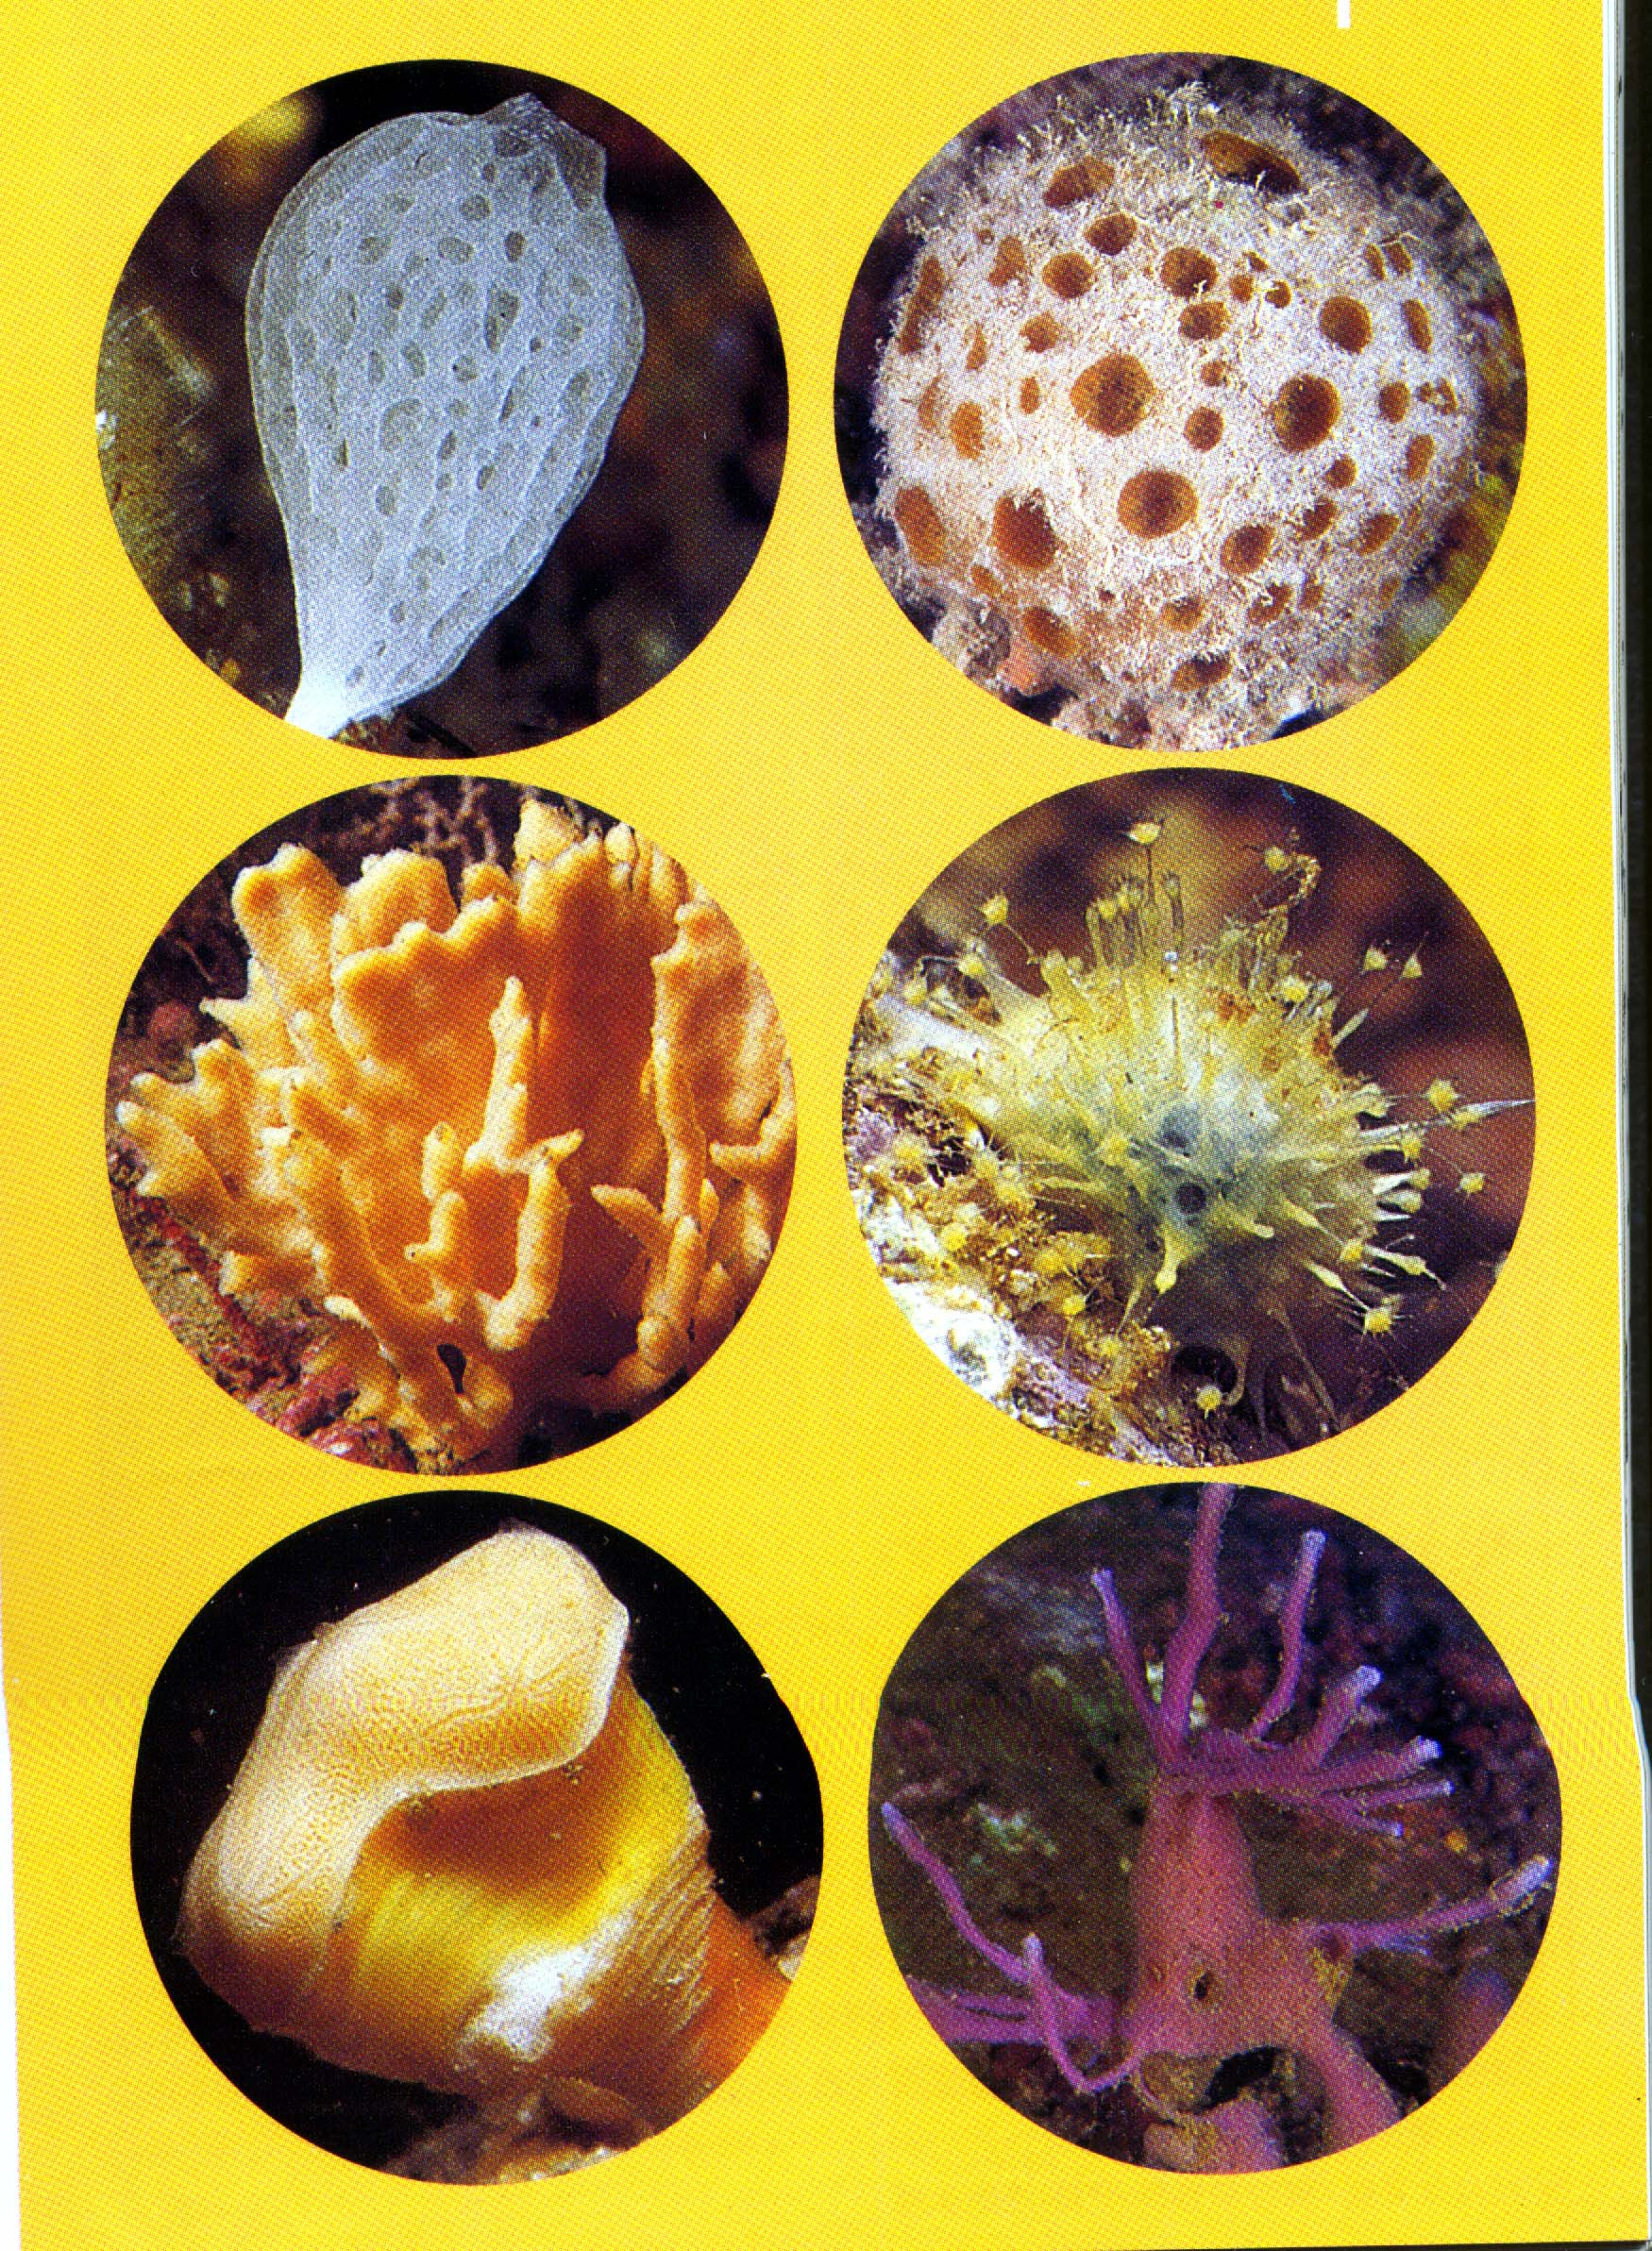
第5章 多孔动物门
5.1 海绵动物的形态结构
侧生动物→海绵这类动物在动物演化上是一个侧支。
体型多数不对称，活在海水或淡水,营固定生活.体表有无数小孔，体型多样。

Slide 2
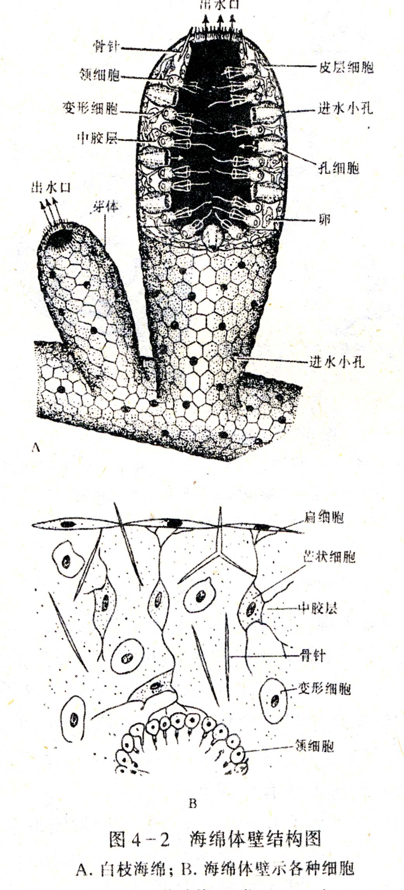
没有明确的组织、器官和系统。体壁由皮层、中胶层和胃层构成。皮层为扁平细胞，含肌丝，有调节作用，控制水流。中胶层为胶状物质，含有骨针、变形细胞（有消化、生殖、造骨和传运功能）和芒状细胞（神经传递）。胃层由领细胞构成，形成食物泡。

Slide 3
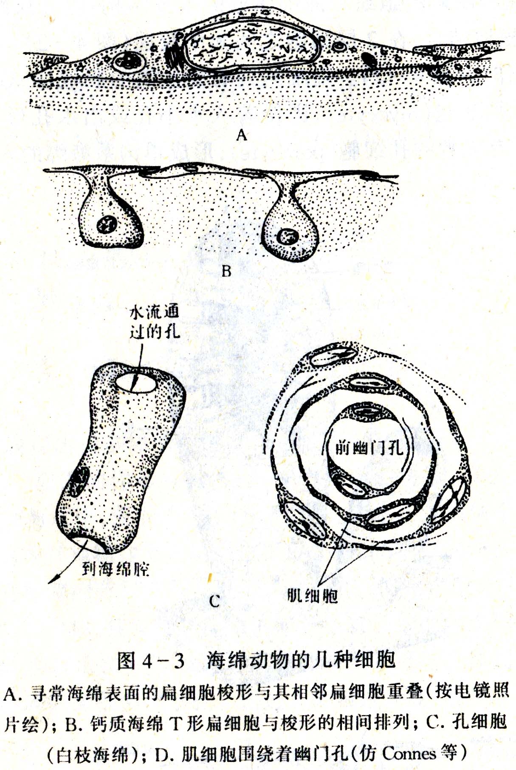

Slide 4
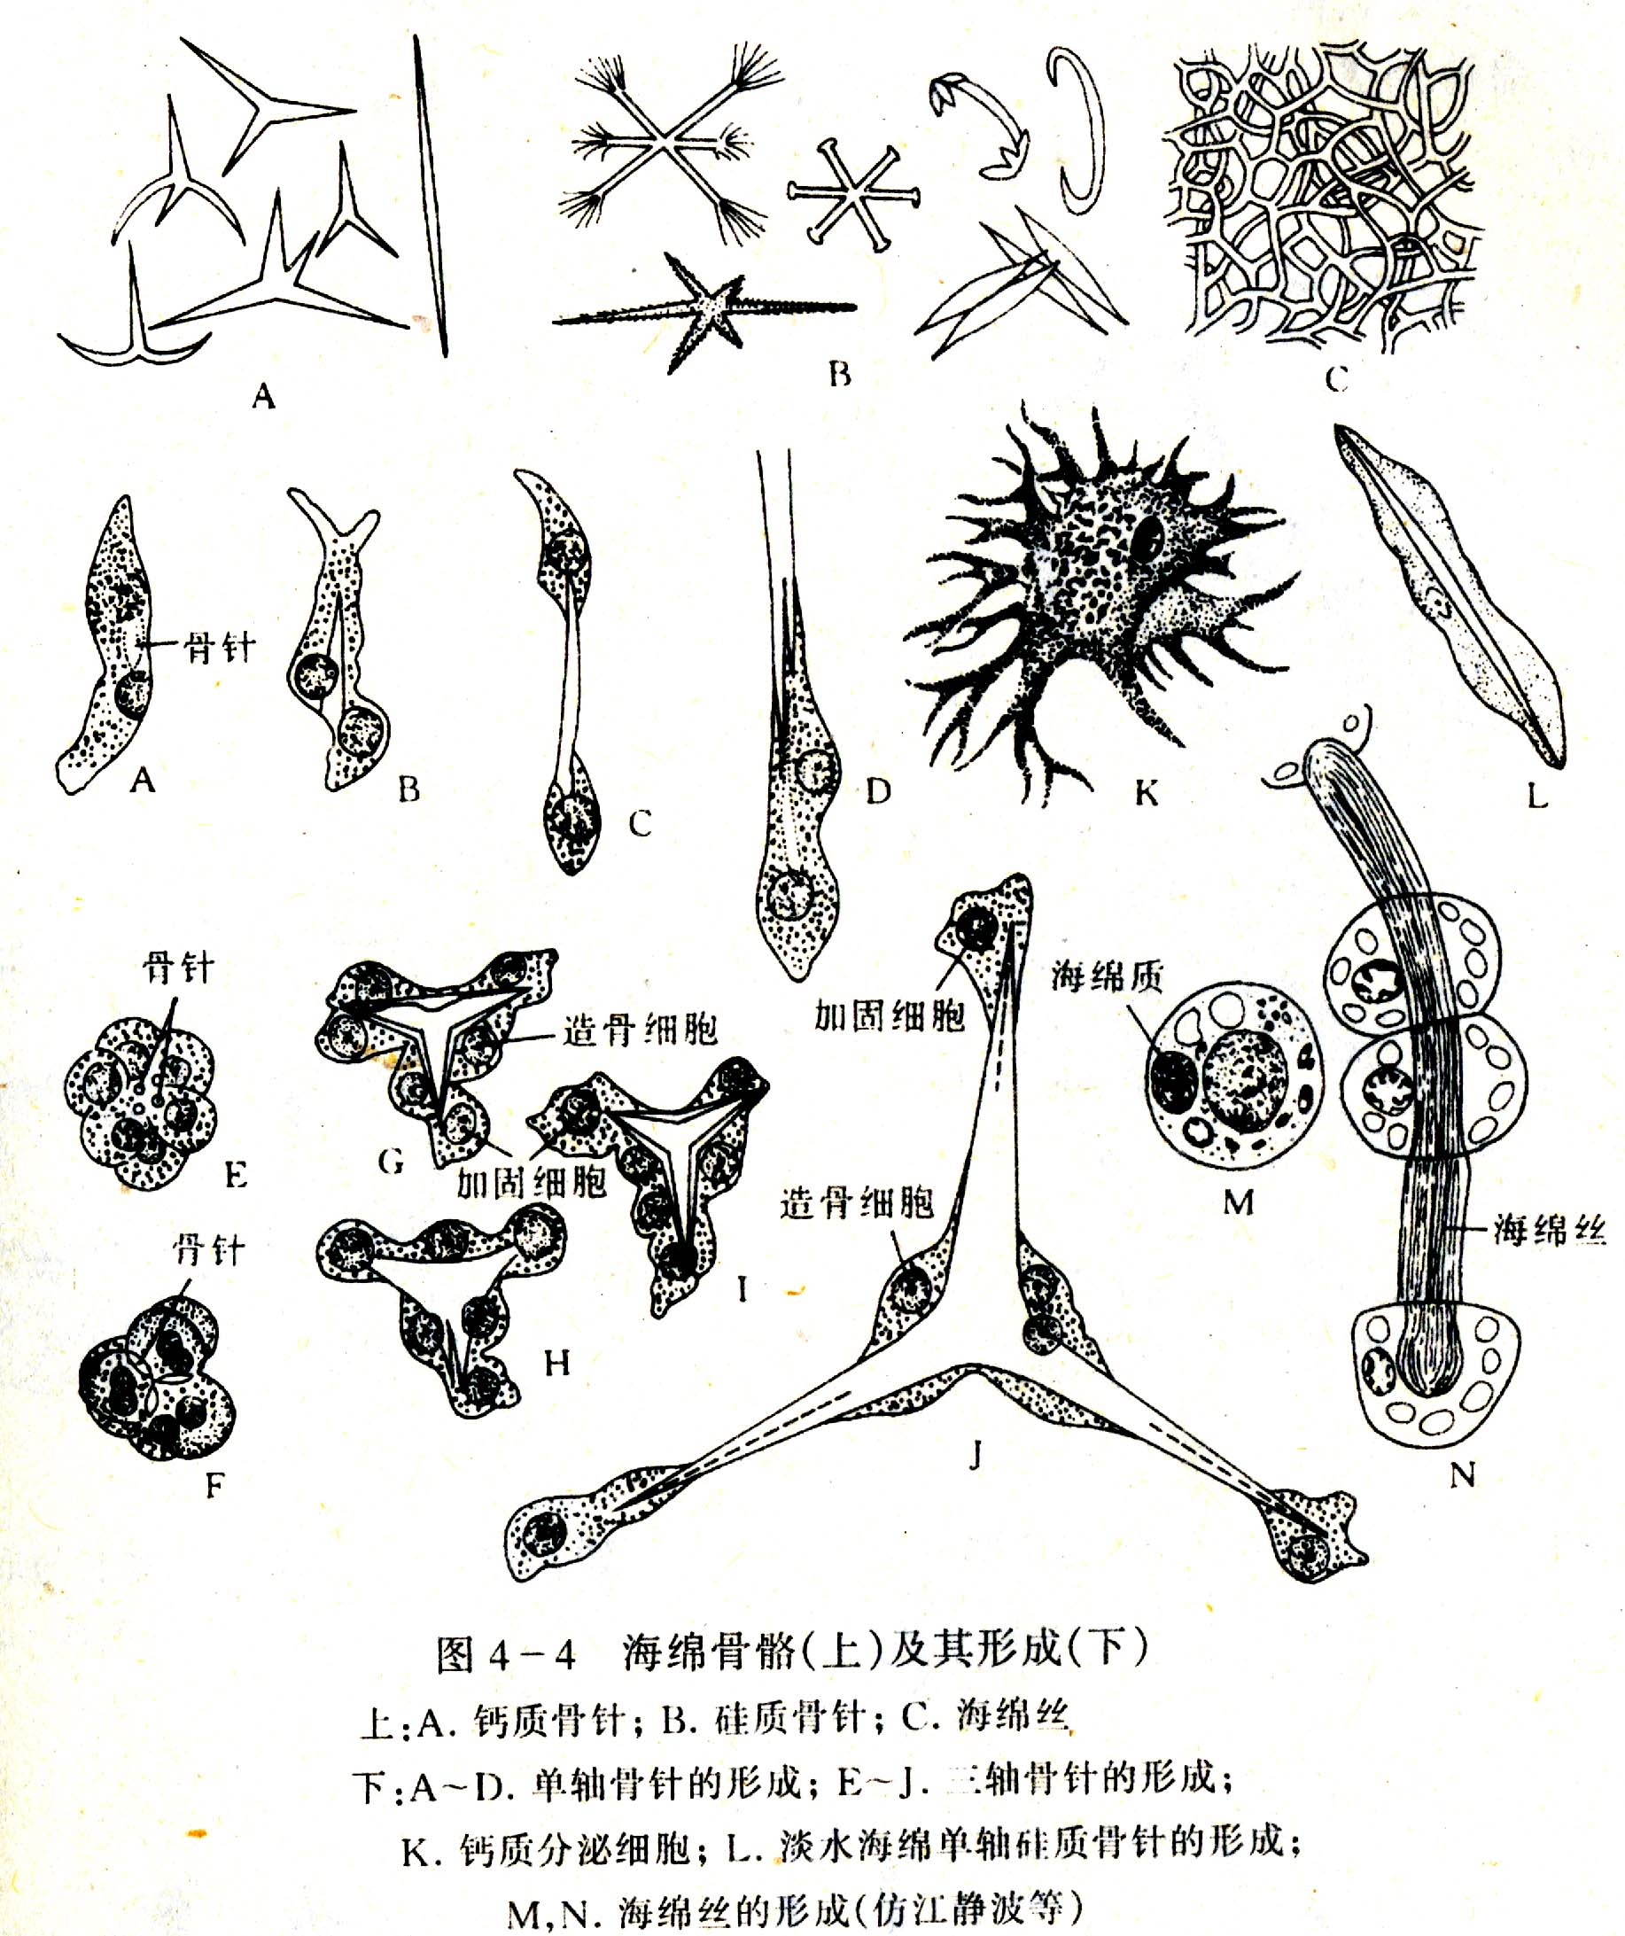

Slide 5
具有水沟系
水沟系(canal system)是海绵动物所特有的结构，它对适应固着生活有重要意义
不同种的海绵其水沟系有很大差别，但其基本类型有3种：
  单沟型(ascon type)
  双沟型(sycon type)
  复沟型(1eucon type)

Slide 6
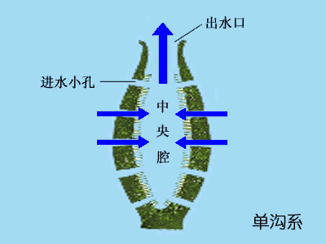
单沟型(ascon type)
  是最简单的水沟系。
  水流自进水小孔(ostium) → 中央腔(central cavity)或称海绵腔(spongiocoel)。→出水口(osculum)。中央腔的壁是领细胞，如白枝海绵。
Notes:
水流自进水小孔(ostium)流入，直接到中央腔，或称海绵腔(spongiocoel)。中央腔的壁是领细胞，然后经出水孔(osculum)流出，如白枝海绵。

Slide 7
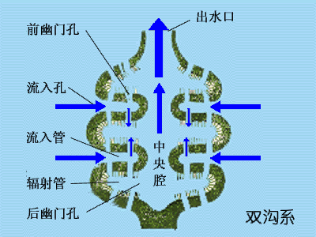
双沟型(sycon type)
  相当于单沟型的体壁凹凸折叠而成，领细胞在辐射管的壁上。
  水流由流入孔(incurrent pore)→流入管(incurrent canal) →前幽门孔(prosopyle) →辐射管→后幽门孔(apopyle) →中央腔→出水口。如毛壶(Grantia)。

Slide 8
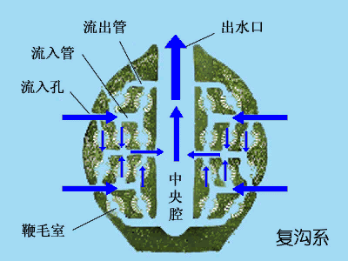
复沟型(1eucon type)
  管道分支多,中胶层中有很多具领细胞的鞭毛室，中央腔由扁细胞构成。
  水流由流入孔→流入管→前幽门孔→鞭毛室(flagellated chamber)、后幽门孔→流出管 (excurrentcanal) →中央腔→出水口。如浴海绵(Euspongia)、淡水海绵等
Notes:
最为复杂，管道分支多，在中胶层中有很多具领细胞的鞭毛室，中央腔由扁细胞构成。
水流由流入孔流入，经流入管、前幽门孔、鞭毛室(flagellated chamber)、后幽门孔、流出管 (excurrentcanal)、中央腔，再由出水孔流出。如浴海绵(Euspongia)、淡水海绵等

Slide 9
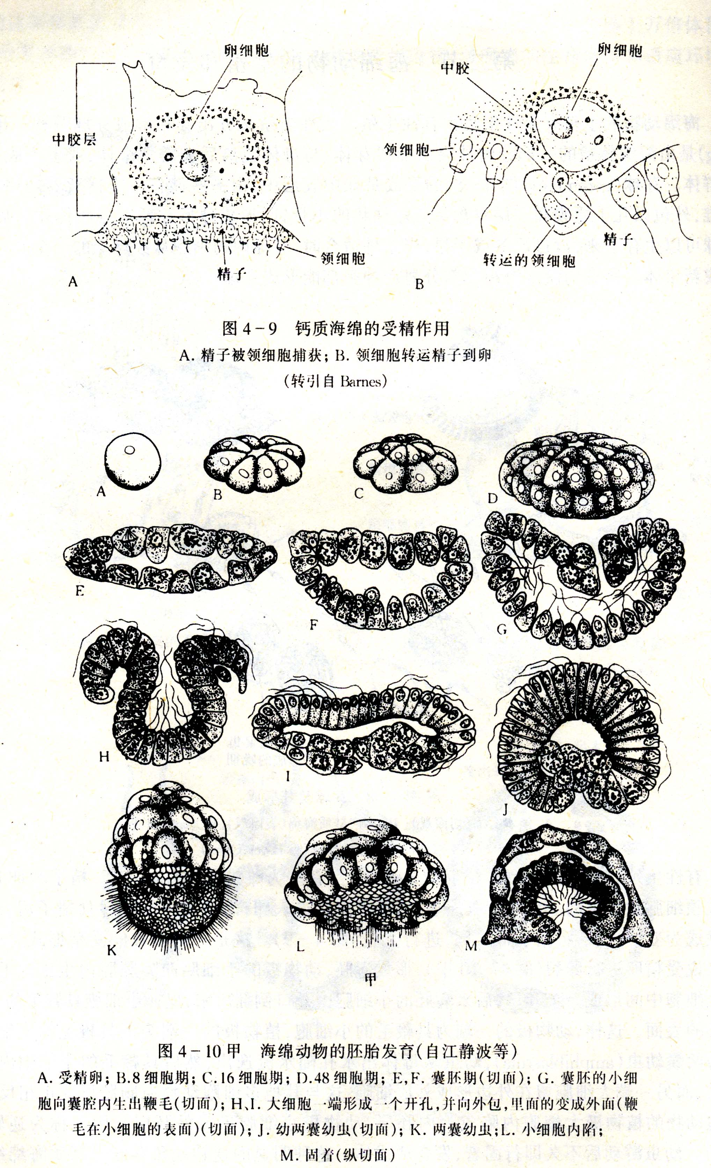
5.2 海绵动物的生殖和发育
5.2.1、无性生殖
无性生殖以出芽（为主）和形成芽球。
芽球→是中胶层中一些储备了丰富营养的原细胞聚集成堆，外包以几丁质膜和骨针形成芽球。当虫体死后或严冬、干旱过去，再发育成新个体。
5.2.2、有性生殖
海绵有些为雌雄同体和雌雄异体。

Slide 10
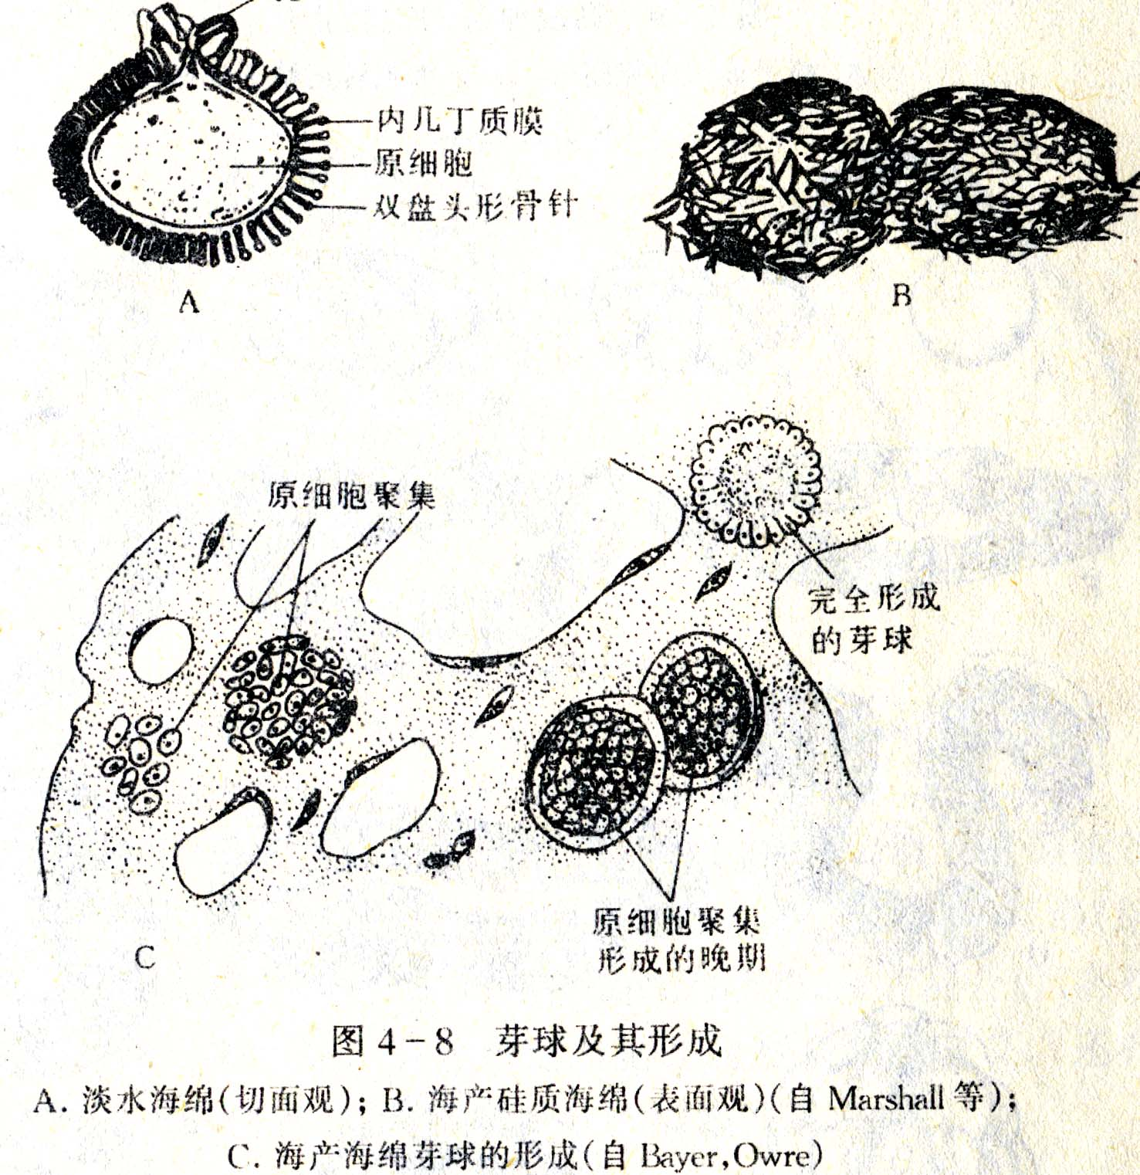
中胶层形成
芽球

Slide 11
两囊幼虫→指海绵囊胚动物极的一端为具鞭毛的小细胞，植物极的一端为不具鞭毛的大细胞。
逆转→两囊幼虫从母体随水流逸出，具鞭毛的动物极小细胞内陷为内层，植物极大细胞为外层，形成原肠胚，这与多细胞动物的胚胎形成正相反（其他多细胞动物的植物极大细胞内陷成为内胚层，动物极细胞形成外胚层）。

Slide 13
第三节 海绵动物门的分类及经济价值
一、分类：分三纲，1.钙质海绵纲（骨针由钙质组成，如白枝海绵）；2.六放海绵纲（骨针六放，硅质，如拂子介、偕老同穴）；3.寻常海绵纲（海绵丝硅质，如浴海绵、淡水海绵）。
二、经济价值：海绵可以吸药液、血液、脓汁、擦机器。
海绵长在牡蛎壳上，把壳封闭起来造成死亡。淡水海绵大量繁殖可以堵塞水道。
近些年发现海绵体内含氮生物活性物质有抗抑郁作用及抗癌的生理活性。

Slide 14
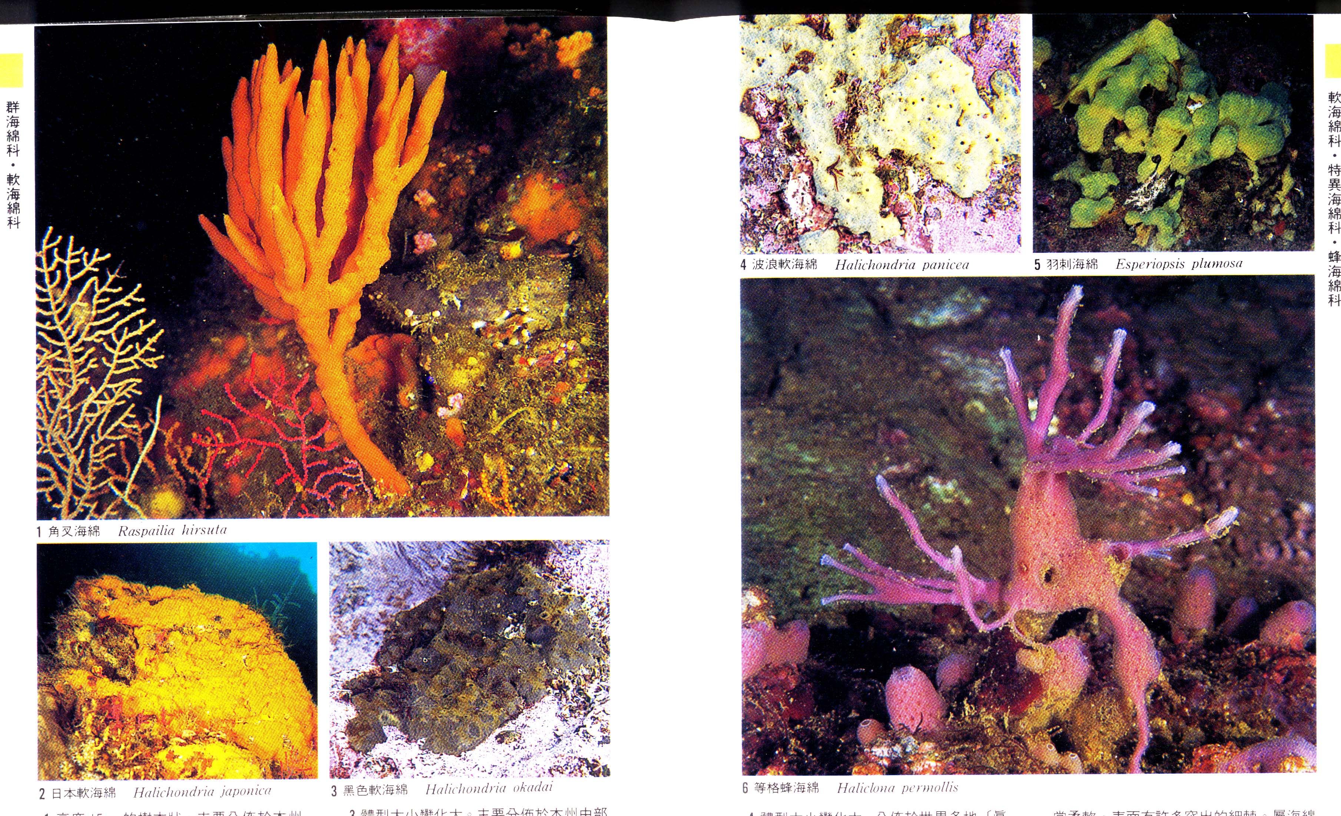

Slide 15
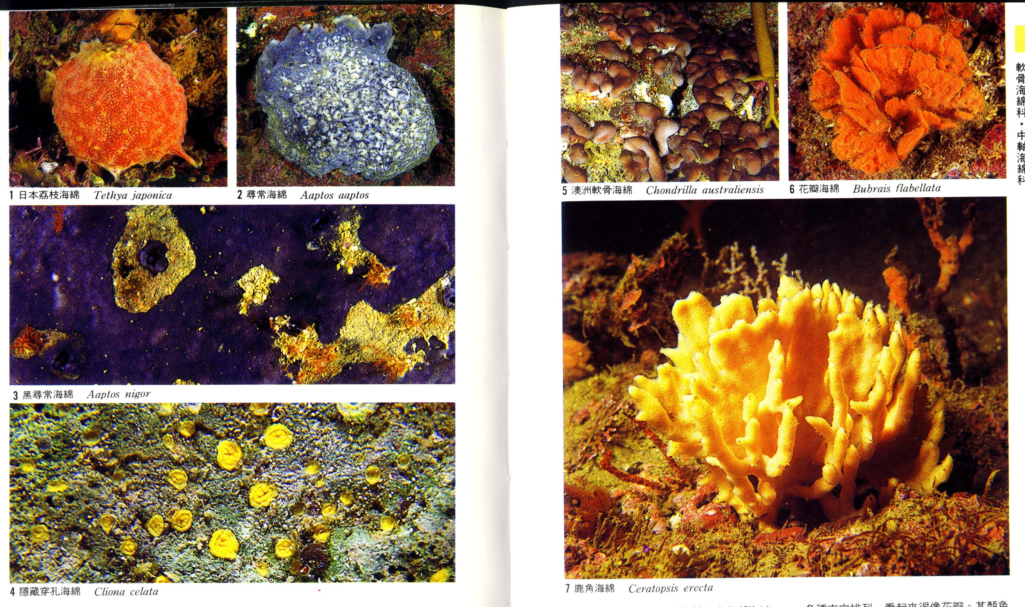

Slide 16
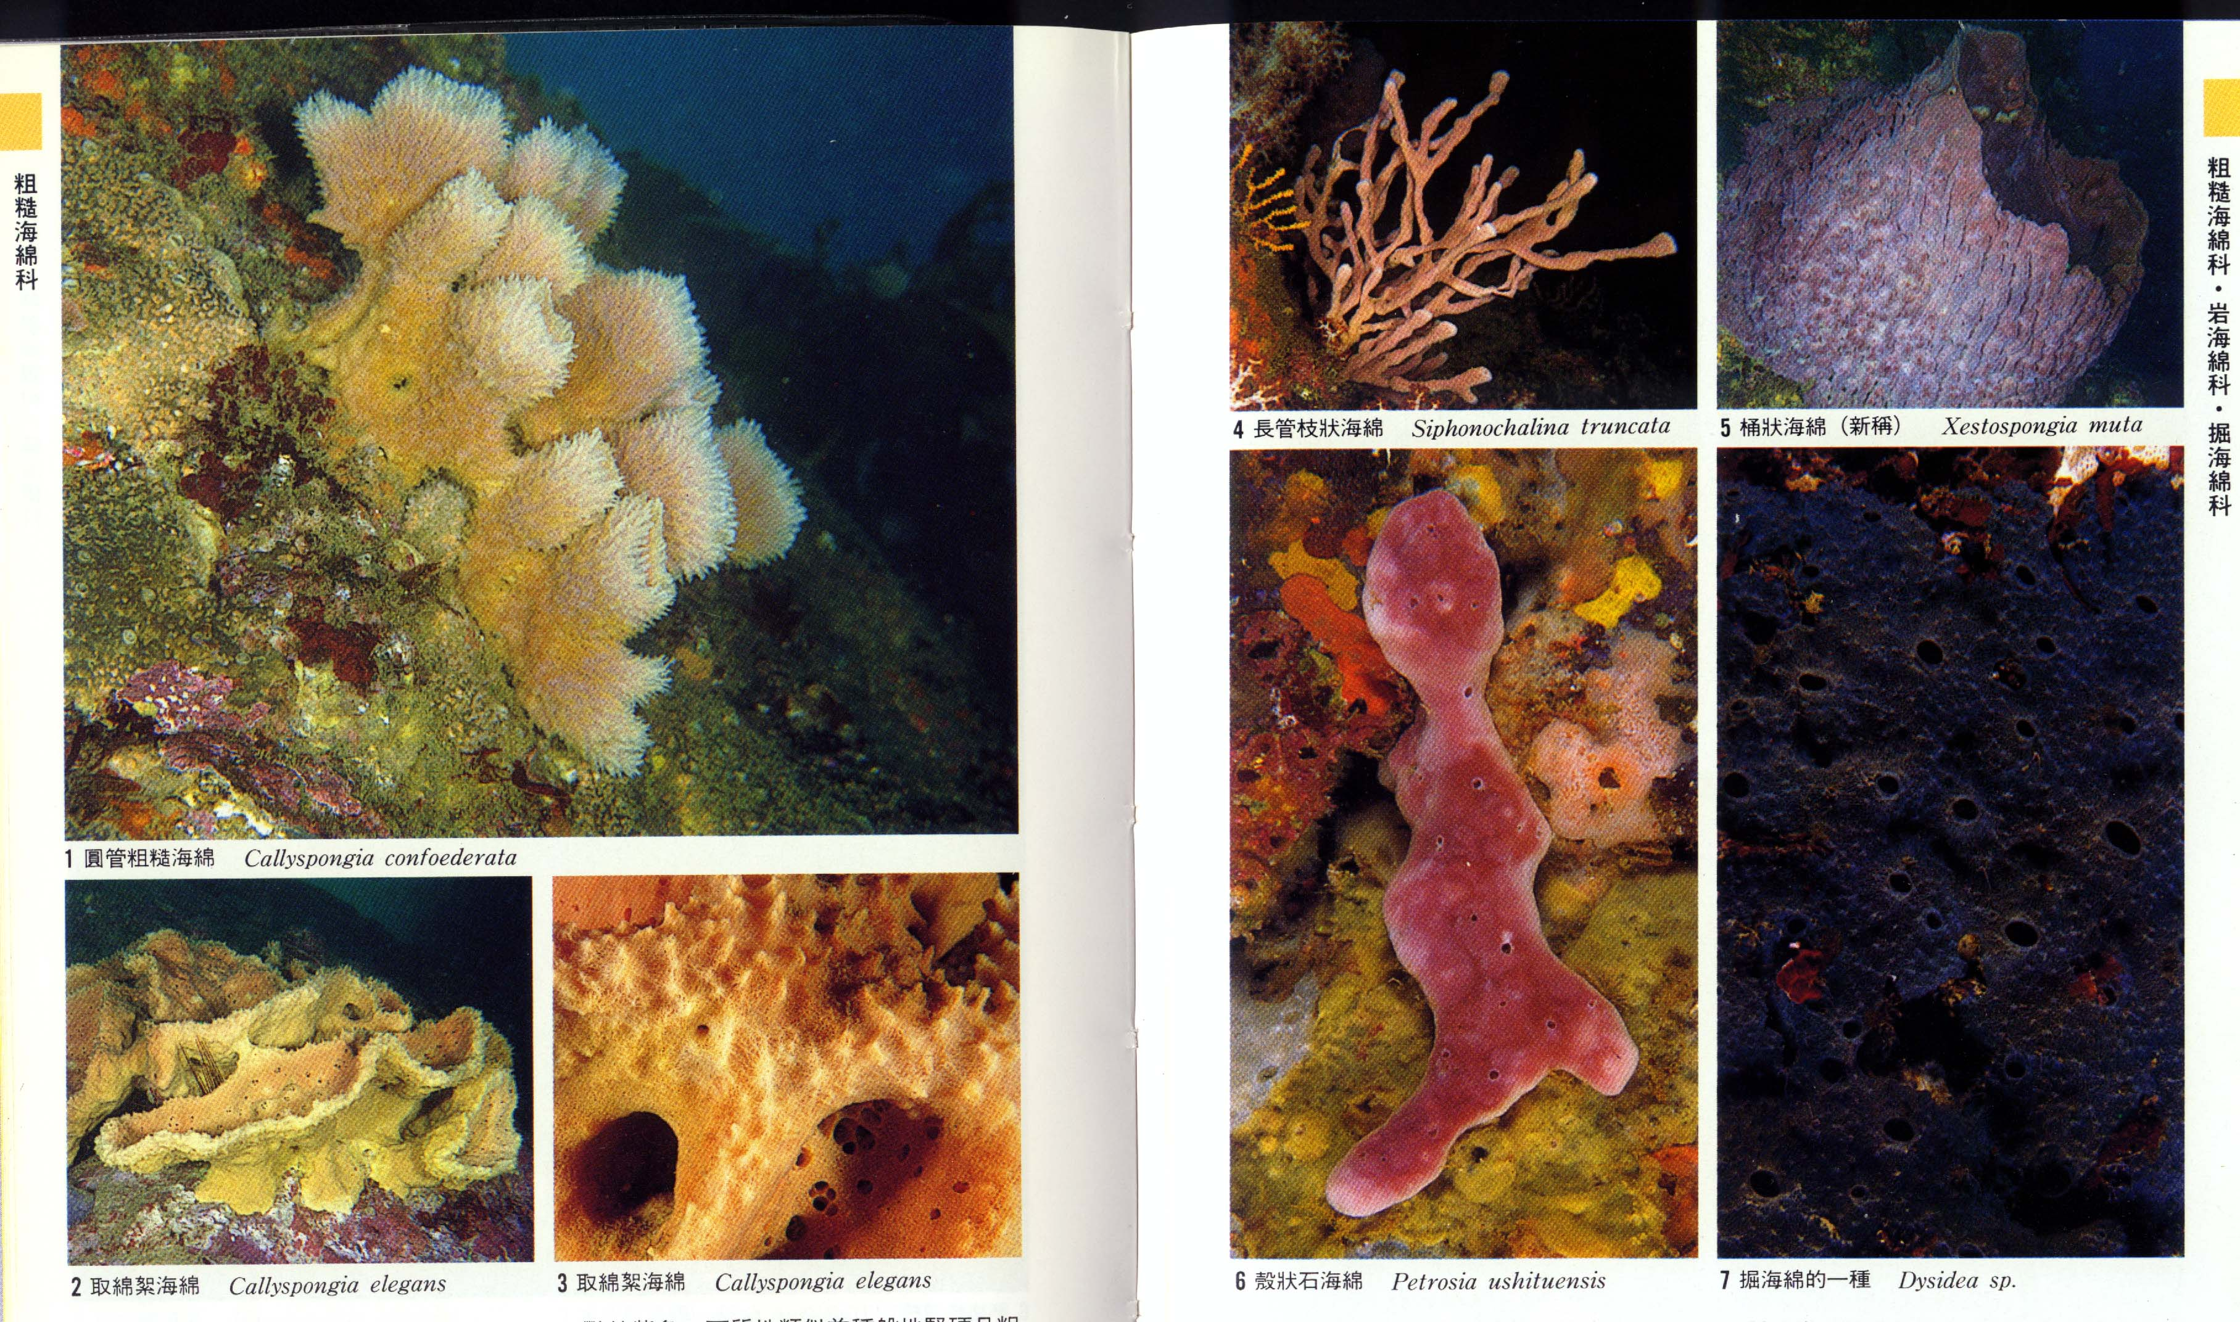

Slide 17
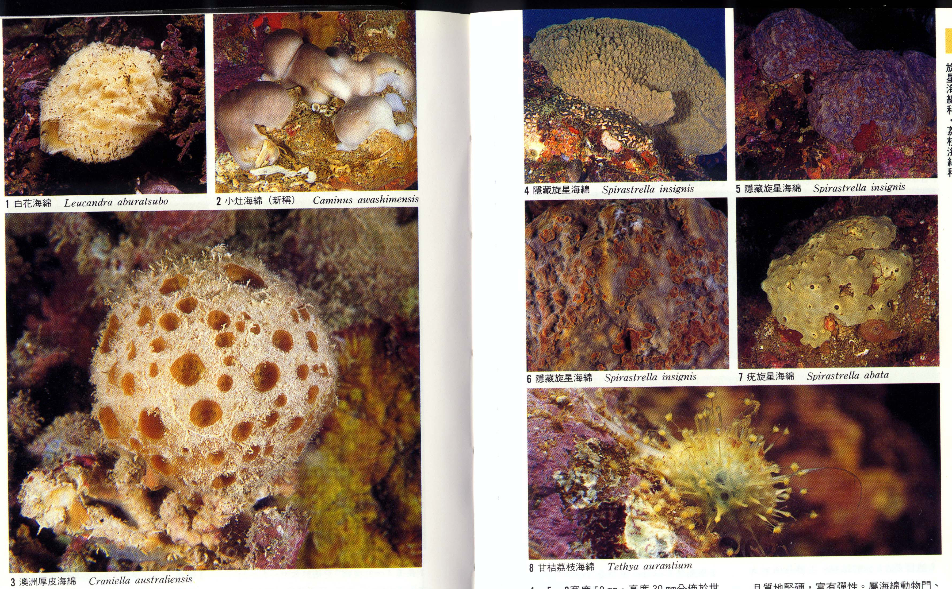

Slide 18
思考题
1.多孔动物（海绵动物）的形态结构特点
2.掌握两囊幼虫，逆转的概念

